Slide 1
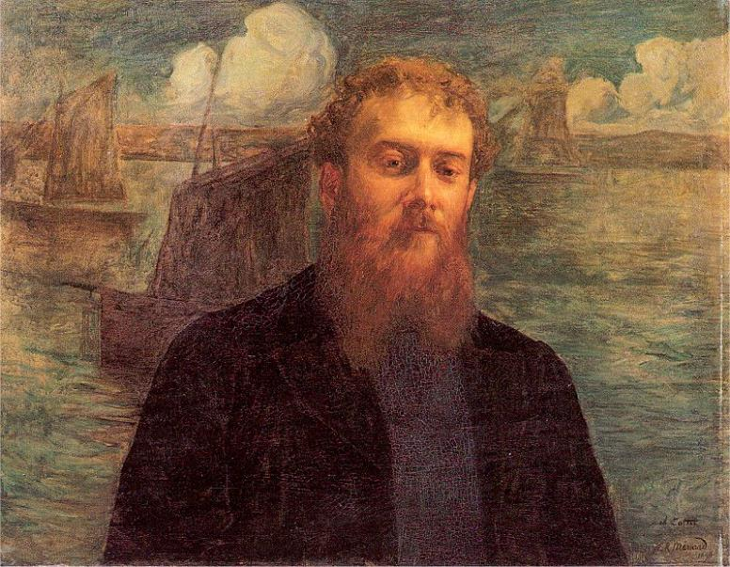
Portrait de Charles Cottet Peintre (1863-1925)

Slide 2
Charles Cottet est le fils de Jacques Joseph Henri Cottet, juge au tribunal civil du Puy-en-Velay, et de Marie Daruty2.
Ayant vécu son enfance et son adolescence en Auvergne et en Savoie, il étudie la peinture dans l’atelier d'Émile Maillard (1846-1926)3, puis à l’Académie Julian à Paris4.
En 1886, il voyage une première fois en Bretagne. Il y retournera plusieurs années de suite pour y peindre, séjournant entre autres à plusieurs reprises à l'île d'Ouessant. En 1896, accompagné de Victor-Joseph Roux-Champion, il part sur les traces de Paul Gauguin à Pont-Aven5.

Slide 3
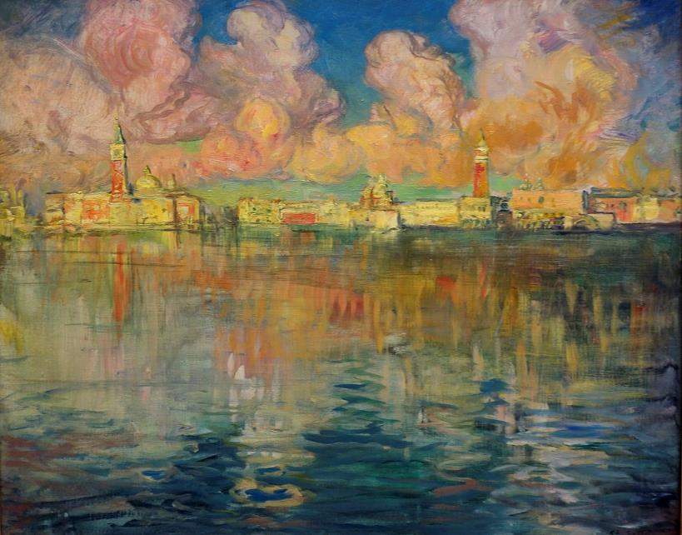
Venise (après 1880), Aix-les-Bains, musée Faure.

Slide 4
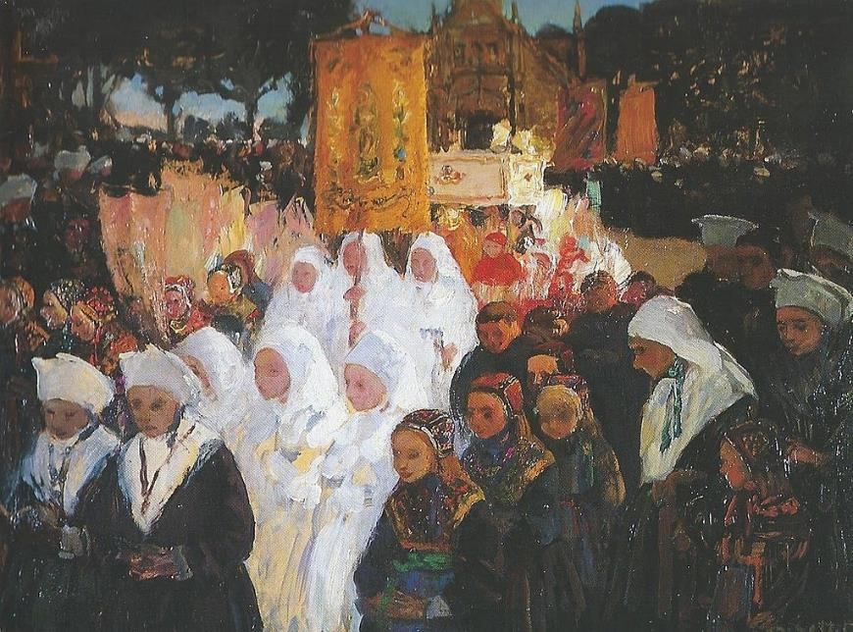
Jour de Fête-Dieu à Plougastel (vers 1900), Le Puy-en-Velay, musée Crozatier.

Slide 5
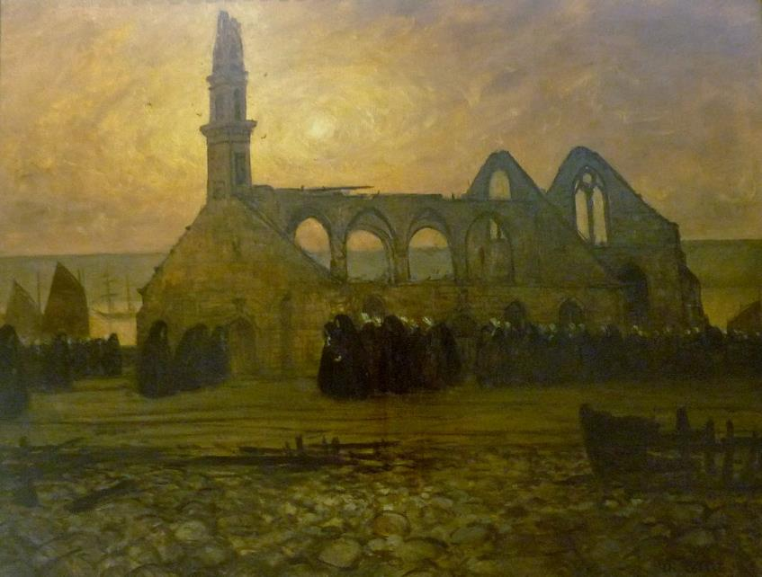
L'Église brûlée (1911), musée des Beaux-Arts de Quimper. Représentation de la chapelle Notre-Dame-de-Rocamadour à Camaret-sur-Mer.

Slide 6
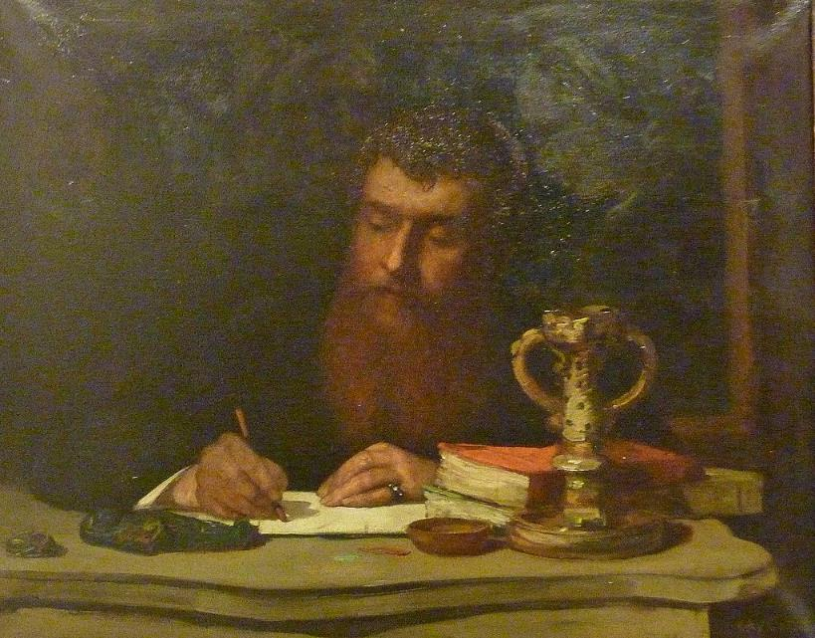
Autoportrait (vers 1920), huile sur papier marouflé sur toile, musée des Beaux-Arts de Quimper.

Slide 7
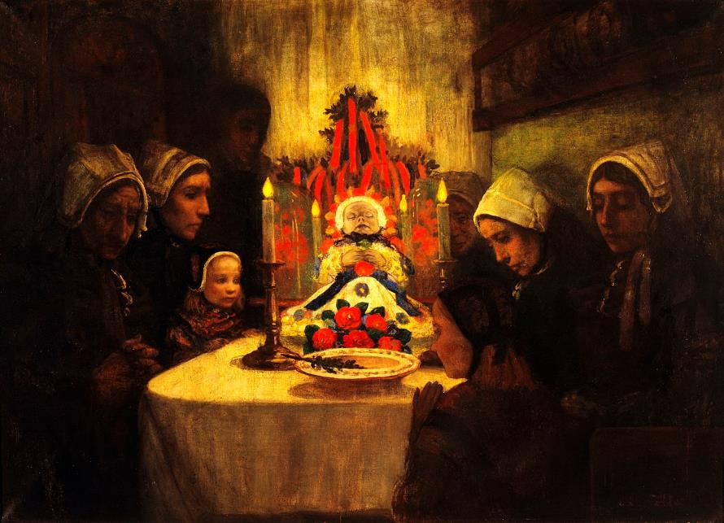
Gens d'Ouessant pleurant un enfant mort (vers 1899), Paris, Petit Palais.

Slide 8
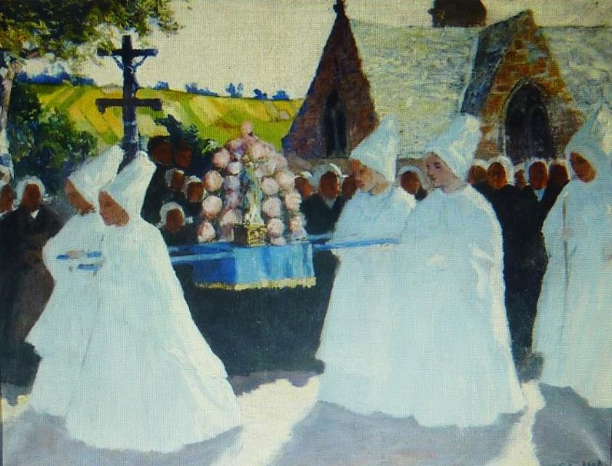
La Procession de la Fête-Dieu à Landudec (vers 1902).

Slide 9
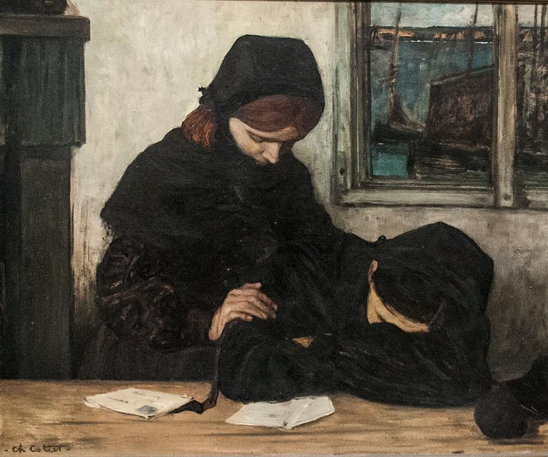
Deuil à Ouessant (1902), musée des Beaux-Arts de Gand.

Slide 10
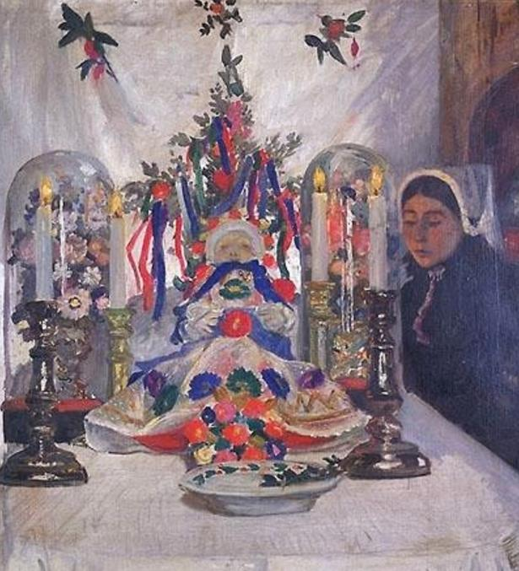
L'Enfant mort à Ouessant (1902), musée des Beaux-Arts de Quimper.

Slide 11
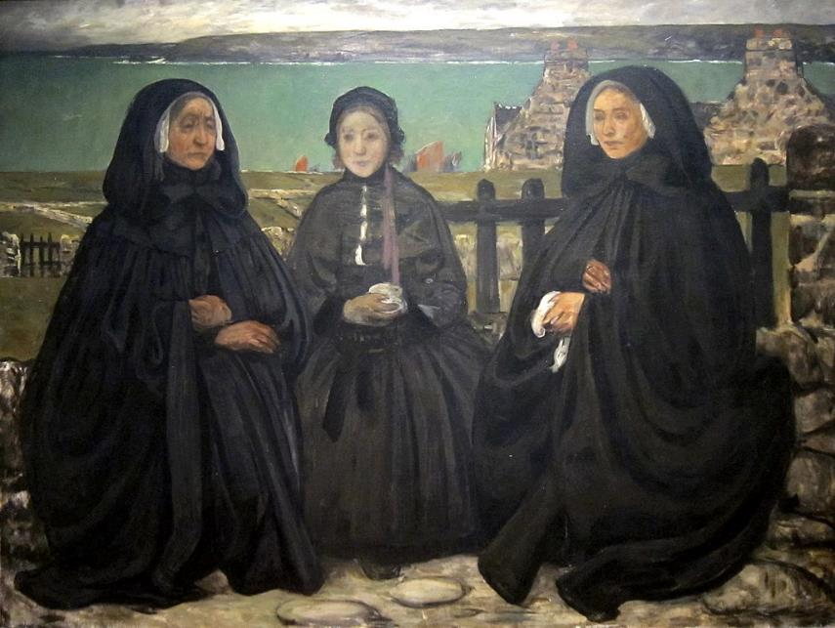
Deuil en Bretagne, Cincinnati Art Museum.

Slide 12
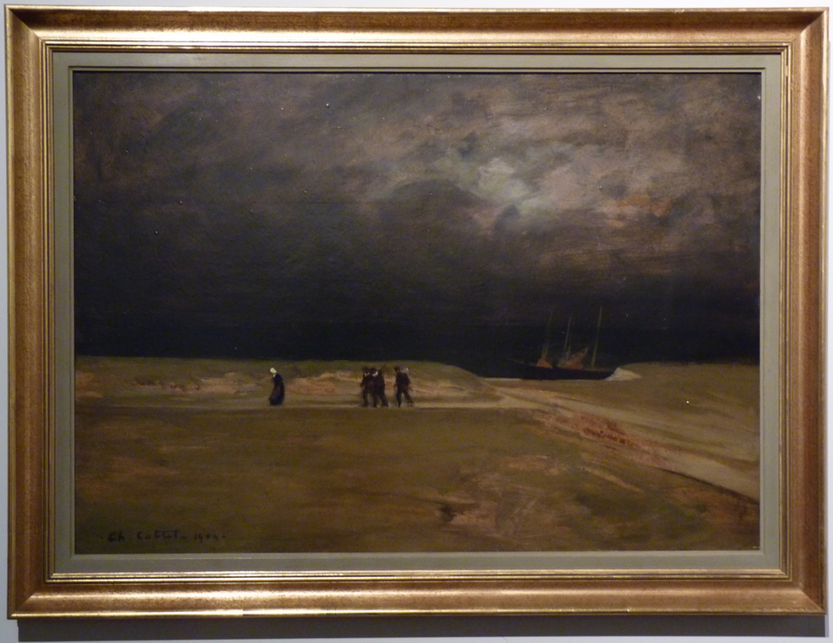
Avant l'orage (1904), musée des Beaux-Arts de Vannes.

Slide 13
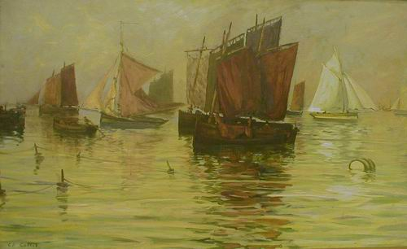
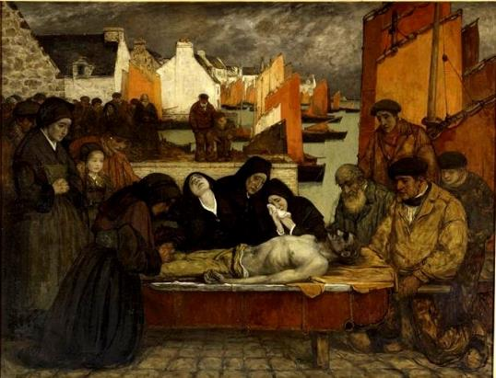
Au pays de la mer. Douleur, ou Les Victimes de la mer (entre 1908 et 1909), Paris, musée d'Orsay.
Bateaux (entre 1900 et 1910), Odessa, musée d'Art occidental et oriental.

Slide 14
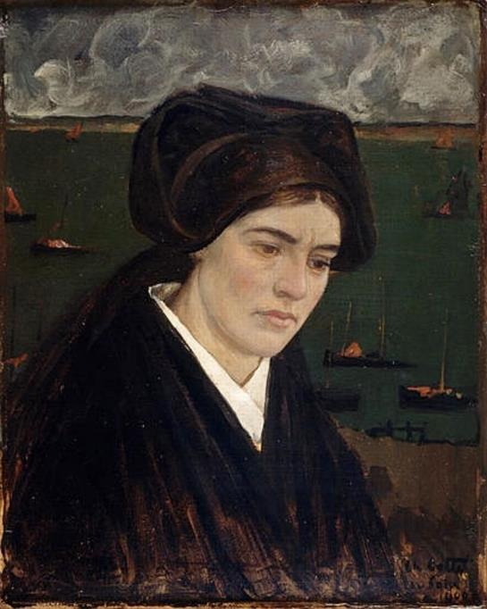
Jeune fille de l'île de Sein (1909), musée des Beaux-Arts de Nantes.

Slide 15
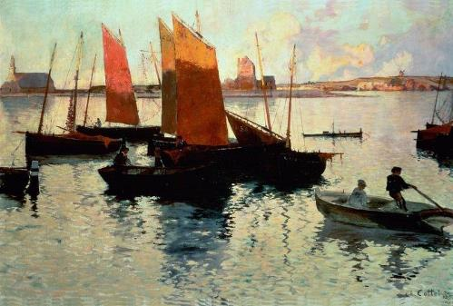
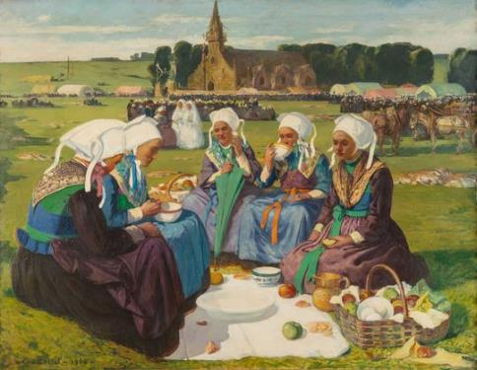
Charles Cottet (1863- 1925) - Femmes de Plougastel au pardon de Sainte-Anne-la-Palud - Huile sur toile, 2.20 x 1.80 m, © musée des beaux-arts de Quimper
Charles Cottet, Rayons du soir, huile sur toile, Ville d'Évian-les-Bains.

Slide 16
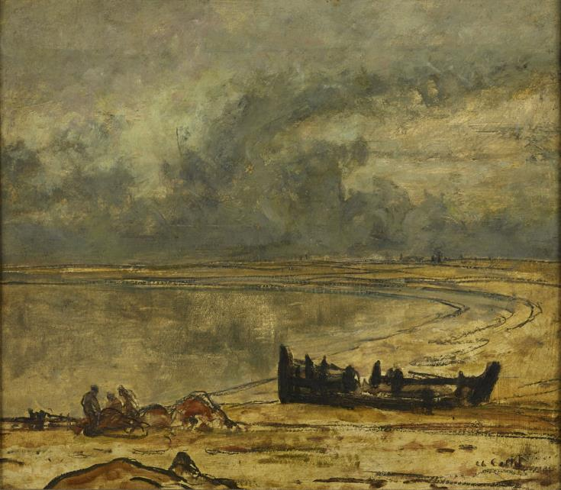
« L’anse de Saint-Guénolé », huile sur toile, 1918. Musée d’art occidental, Tokyo

Slide 17
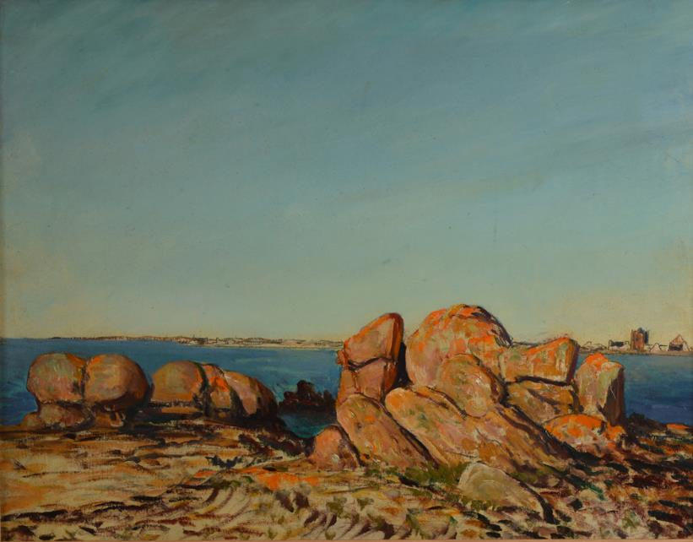
La côte de Penmarc’h

Slide 18
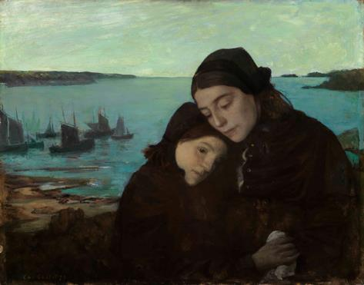

Charles Cottet (1863) - Trauer - 992 - Staatliche Kunsthalle Karlsruhe
"Rayons du soir", Huile sur Toile

Slide 19
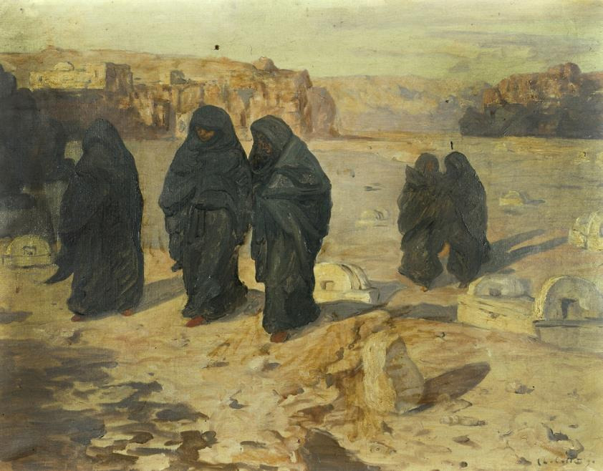
Femmes fellah (paysannes) égyptiennes.

Slide 20
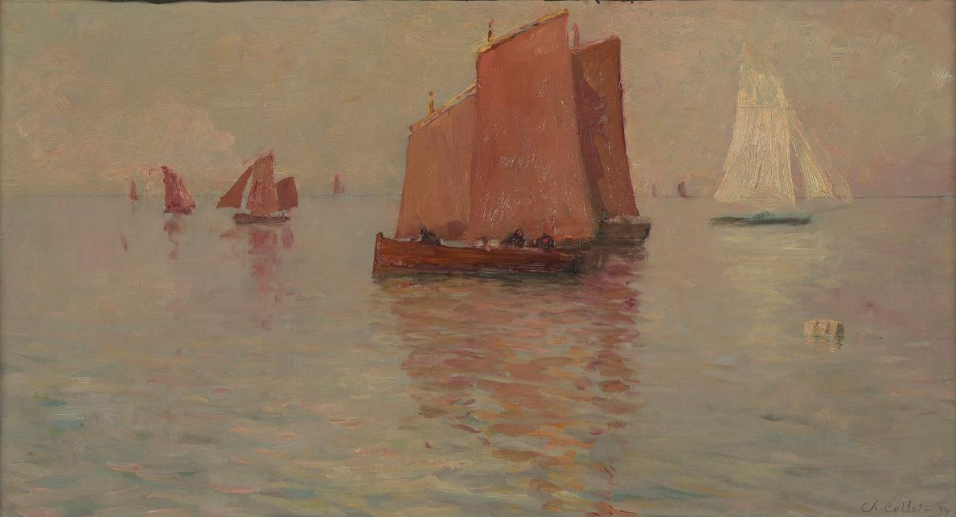
Marine, plusieurs barques à voiles rouges.

Slide 21
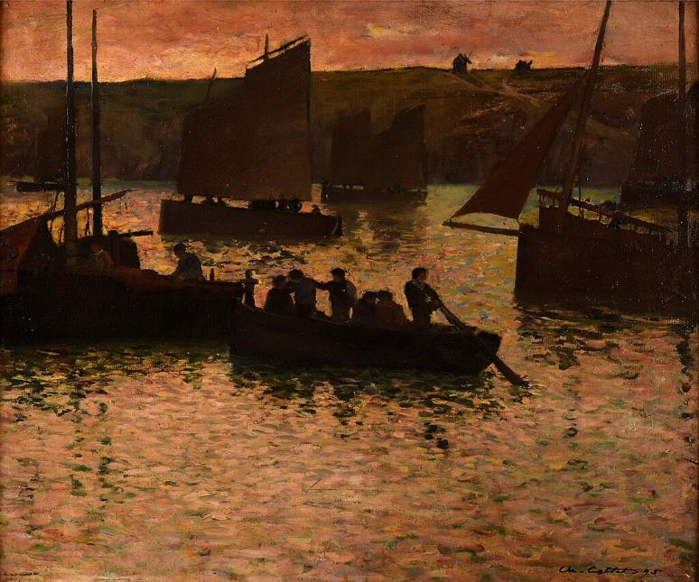
Barques près d'une côte élevée, au crépuscule.

Slide 22
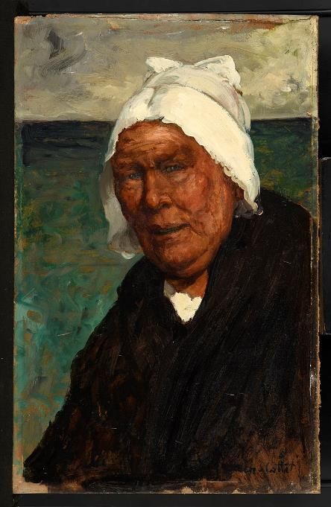
Grand buste de vieille femme coiffée d'un bonnet blanc, la mer en fond.

Slide 23
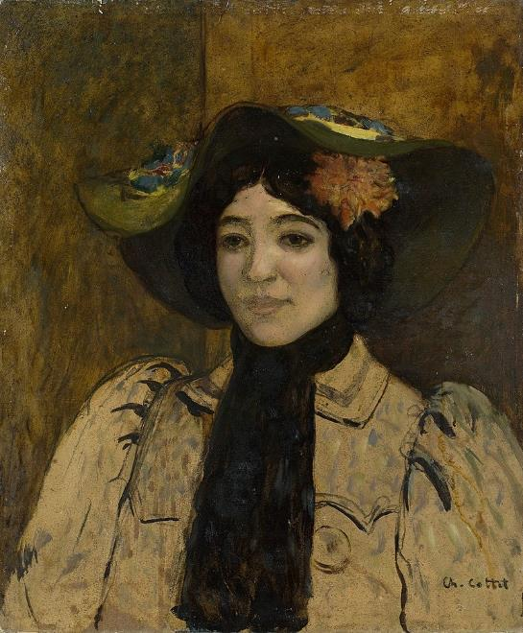
Charles Cottet - Portrait de femme - 1921.82 - Art Institute of Chicago

Slide 24
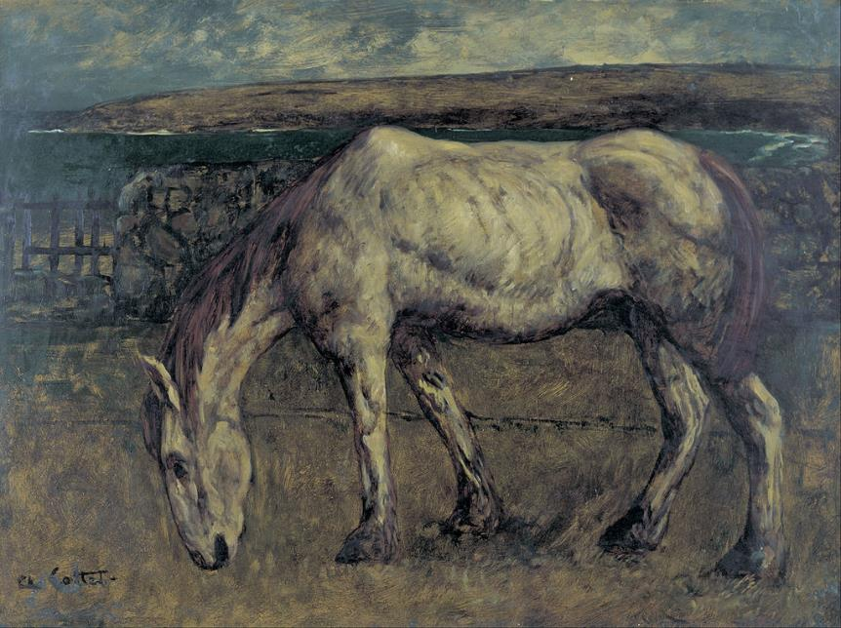
Charles Cottet - Le vieux cheval dans la friche - Google Art Project

Slide 25
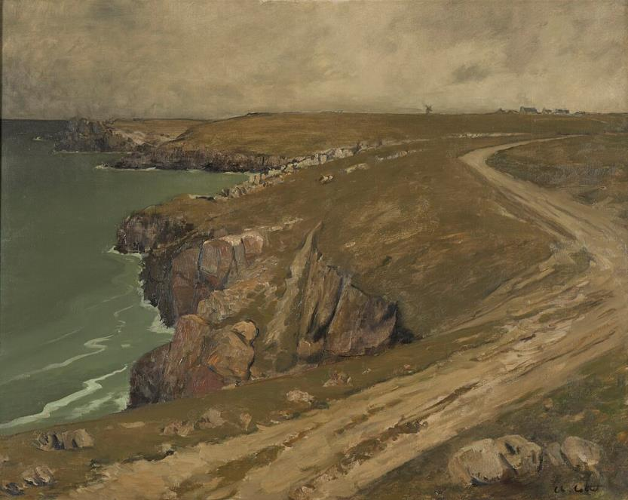
Falaises au bord de mer, chemin serpentant au sommet.

Slide 26
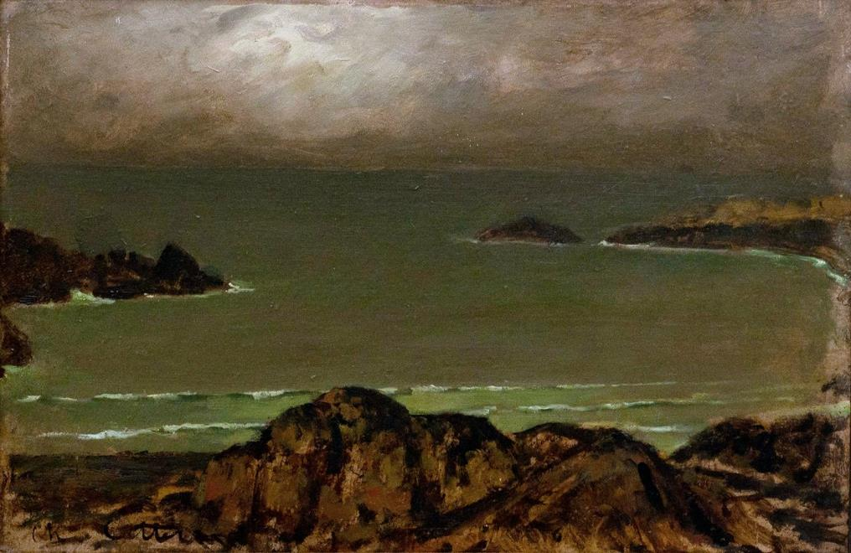
Brume à Belle-île

Slide 27
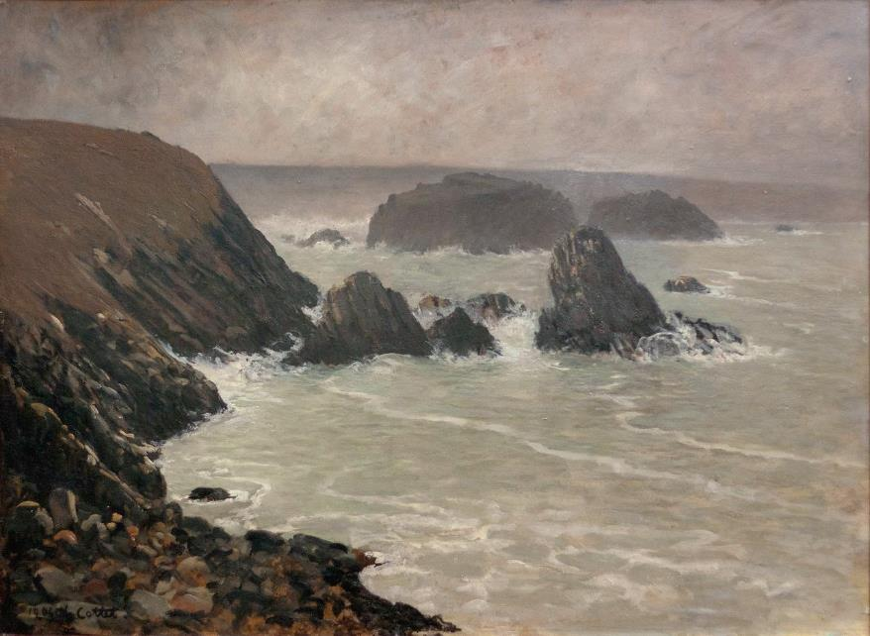
Bord de mer

Slide 28
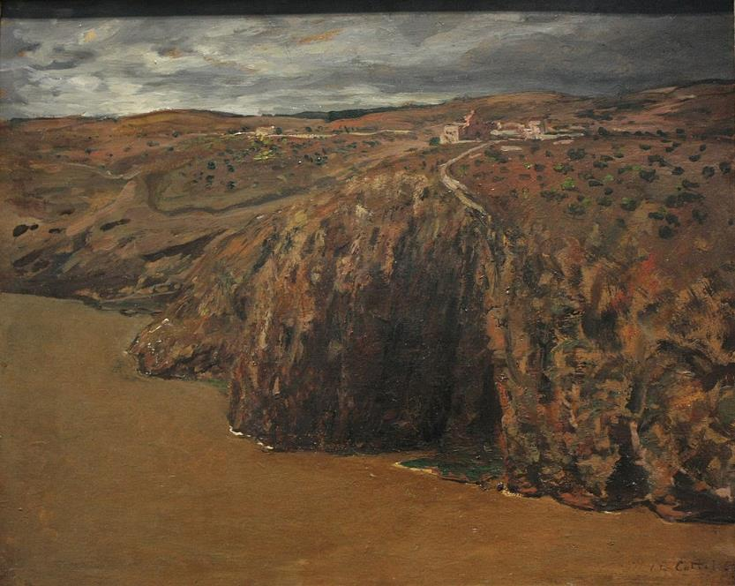
Le Tage vu de Tolède par Charles Cottet

Slide 29
Charles Cottet Autoportrait

Slide 30

Lorient Vous a Présenté Charles Cottet Peintre
Les Images Et Le Son
Du Net
Femmes de Plougastel au pardon de Sainte-Anne-la-Palud
Daniel

